Slide 1

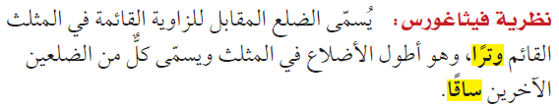
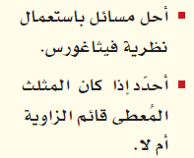
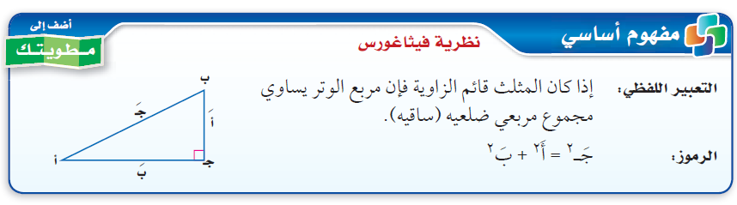
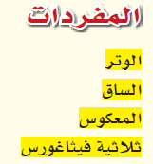

الأهـــــــــــــــــــداف

Slide 2


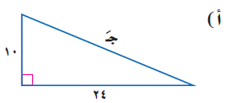




الأهـــــــــــــــــــداف

Slide 3
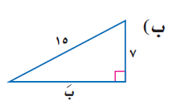






الأهـــــــــــــــــــداف

Slide 4
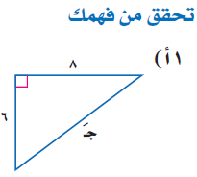
الأهـــــــــــــــــــداف

Slide 5
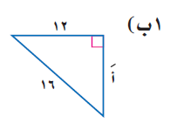

الأهـــــــــــــــــــداف

Slide 6
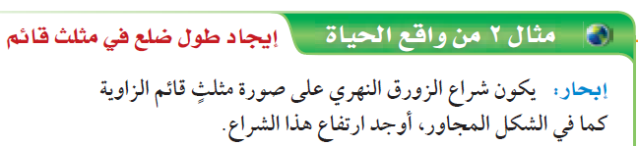
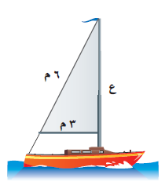

الأهـــــــــــــــــــداف
6@= ع@+3@
36= ع@+9
36ـــ 9 = ع@
27= ع@
5.2 = ع

Slide 7

الأهـــــــــــــــــــداف

Slide 8
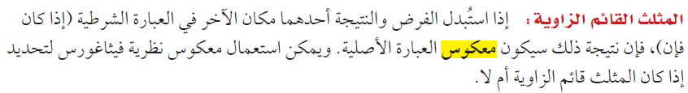

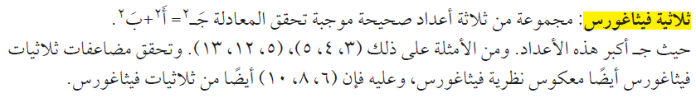
الأهـــــــــــــــــــداف

Slide 9





الأهـــــــــــــــــــداف

Slide 10
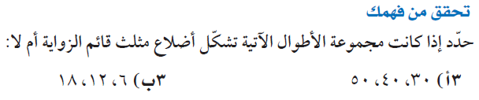

Slide 11



Slide 12




Slide 13

